Slide 1
8 Radera transaktion (frikort Preliminärt 48 timmar)
Ange Personnummer
Tryck på ”Visa avgifter”

Slide 2
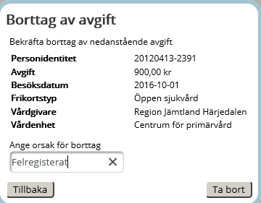
8 Radera transaktion (frikort Preliminärt 48 timmar)
Radera avgift (soptunnan)
Bekräfta radering

Slide 3
8 Radera transaktion (frikort Preliminärt 48 timmar)
Avgiften borttagen

